Slide 1
Data Structure(실습)
2019.09.03(화)
TA : 서상원
Notes:
그림 다시 그리기
mobility
Hand over - 전달. 안끊어지고
hand off - 데이터 오갈때 hand off는 아얘 끊어졌다가 연결
Data plane
Control plane
Sytem Arch -
Frame work - control data 둘다 포함
기술이 어디에 속하는지가 제일 중요
mobility - 뜻 정확히 알기,( 100% 움직임에도 불구 통신되게 해주는 것)
scalibility

Slide 2
Contents
구분 | 내용 | 비고
1주차 | OT
2주차 | 포인터, 클래스, 연결리스트
3주차 | 스택
4주차 | 큐
5주차 | 순환(재귀)
6주차 | 그래프
7주차 | Bfs, dfs
8주차 | 중간고사
9주차 | 이진탐색트리 | 텀프로젝트 시작
10주차 | AVL Tree
11주차 | Heap
12주차 | Minimum spanning tree, shortest path tree
13주차 | 정렬
14주차 | 탐색
15주차 | 기말고사

Slide 3
구조
D
C
B
A

Slide 4
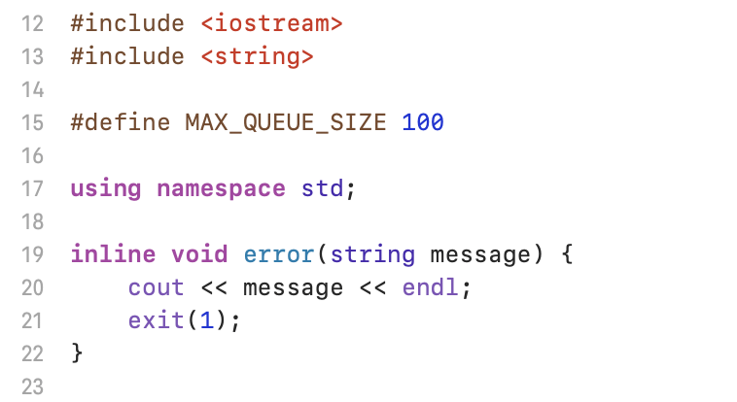
Header.h

Slide 5
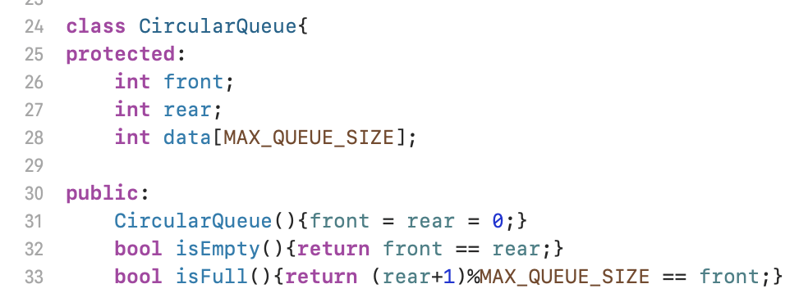
Header.h

Slide 6
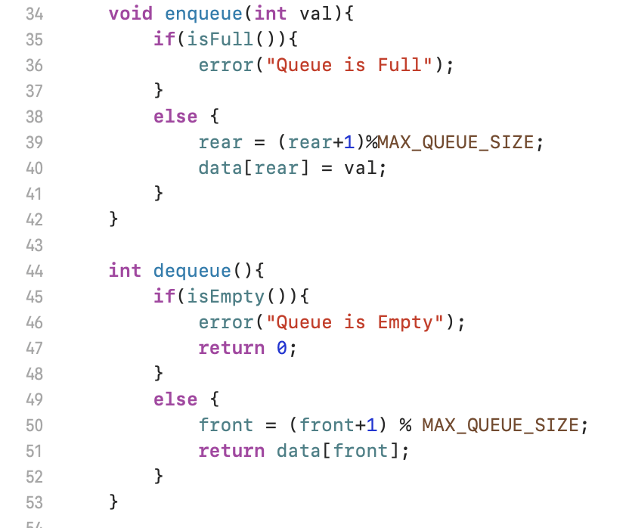
Header.h

Slide 7
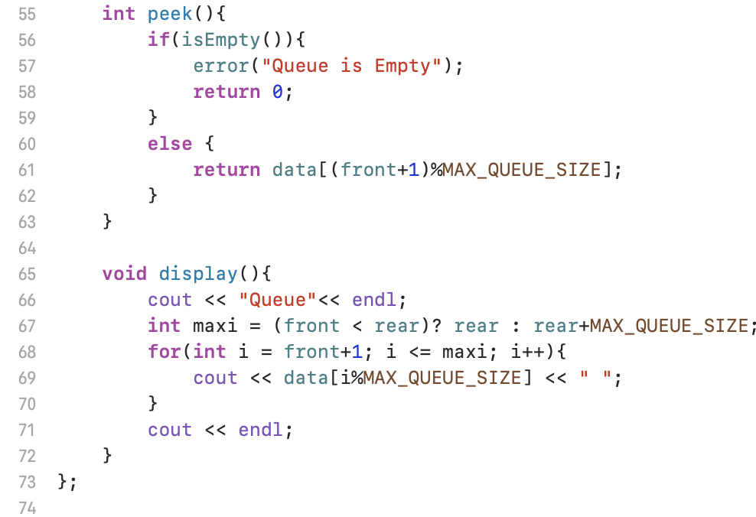
Header.h

Slide 8
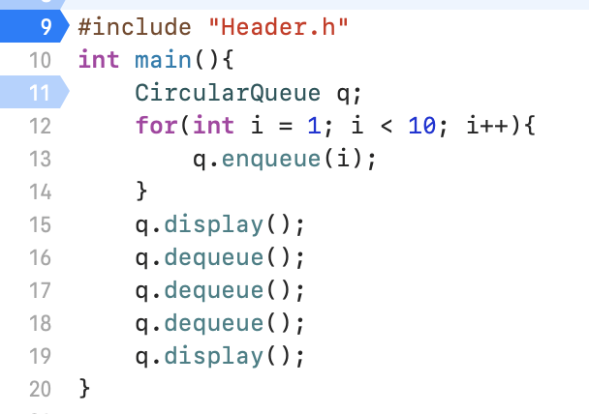
main.cpp

Slide 9
미로찾기 동작과정
 | 0 | 1 | 2 | 3 | 4 | 5 | 6
0
1 | S
2
3
4
5 |  |  |  |  |  |  | E
6
queue

Slide 10
과제
미로찾기
큐는 연결리스트로 구현
미로의 경우 7x7 이상의 크기(배열 사용)
최소 4가지 이상의 미로에서 동작되는지 확인해보기.
미로의 경로를 찾은 경우
＂미로찾기 성공” 출력 후
미로를 찾은 길 경로 출력(단, 막힌길은 출력 X) EX> 옆의 미로 경로 : 파란색 부분
 | 0 | 1 | 2 | 3 | 4 | 5 | 6
0
1 | S
2
3
4
5 |  |  |  |  |  |  | E
6

Slide 11
과제 제출 방법
소스코드 = 이메일 제출
보고서 = 수업시간에 제출
보고서 필수 양식
과제 설명 = 과제 어떻게 이해했는지
프로그램 구조 = 각 함수별 주요 동작 등 (소스에 대한 설명 X, 소스 설명은 주석에)
소스코드
비고 및 고찰 = 짜면서 어려운 부분에 대한 설명 등

